Slide 1

Zdravotnické a sociální služby pro seniory

Slide 2

Štěstí je poznat v mládí přednosti stáří.
A stejné štěstí je udržet si ve stáří přednosti mládí.
J. W. Goethe

Slide 3
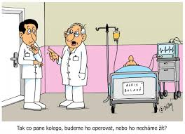


Současné formy péče o starého člověka
Rodina
Zdravotní služby
Sociální služby

Slide 4
Péče o starého člověka v rodině
Optimální způsob péče o seniory je setrvání v domácím prostředí za současné podpory a péče jeho rodiny.
Přináší posilování vzájemných vazeb,
pocitu sounáležitosti.
Moderní doba přinesla odklon od rodiny, důraz
na individualitu jejích členů, partneři pracují, generace nebydlí společně, model pečující rodiny byl ve 2. polovině 20. století narušen a péče o seniory je záležitostí institucí.

Slide 5

Péče o starého člověka v rodině
Současná moderní rodina
je velmi křehká
a společné soužití
generací je výjimečné.

Slide 6
Péče o starého člověka v rodině
Možnosti péče v rodině:
trvalá péče
intermitentní péče
sousedská pomoc
seniorská svépomoc
zdravotní a sociální služby
respitní péče

Slide 7
Péče o starého člověka v rodině
Nejčastější bariéry v péči o seniory v rodině:
vzdálenost bydliště, povinnosti ke členům vlastní rodiny, pracovní povinnosti, špatné vztahy, nedostatečné kompetence.
Dlouhodobá péče o seniora představuje vysokou zátěž, může vést ke zhoršení vztahů v rodině,
ke ztrátě přátel, ke společenské izolaci, k rozvoji zdravotních a ekonomických problémů.

Slide 8
Budoucnost péče o starého člověka
Je týmovou, multidisciplinární, multiresortní záležitostí a
považujeme ji za celospolečenskou otázku.
Cíl:
zachovat v co největší míře zdraví seniorů a schopnost žít
kvalitní a nezávislý život ve svém přirozeném prostředí.
Důraz je kladen na rozvoj neinstitucionální a komunitní
péče.

Slide 9
Budoucnost péče o starého člověka
Vzhledem k demografické situaci dochází k výrazné
geriatrizaci medicíny » je třeba seniorům přizpůsobit
zdravotnická zařízení, charakter péče i spektrum
zdravotních a sociálních služeb.
Nastal odklon od biomedicínckého chápání stáří, stáří je
chápáno jako sociální status, kdy dochází k poklesu
životního standardu a omezení sociálních kontaktů.
Zákl. trendem tohoto přístupu je udržet seniora
v přirozeném prostředí a vytvořit služby, které by
saturovaly jeho specifické potřeby.

Slide 10
Principy péče o starého člověka
Principy péče byly deklarovány již 1982
na Vídeňském sympoziu o stáří a stárnutí:
demedicinalizace = akcent na kvalitu života seniora, přirozenost prostředí, autonomii,
deinstitucionalizace = priorita ošetř. v dom. prostředí, podpora integrace seniora do spol.,
desektorizace = multidisciplinární týmová práce, propojení zdrav., soc.služeb, rodin. a profes.péče,
deprofesionalizace = podpora rodiny, sousedské pomoci, seniorské svépomoci a dobrovolnictví.

Slide 11
Zajištění péče o starého člověka
V oblasti péče o seniory dominují zdravotní
a sociální služby.
Primární odpovědnost za dostupnost služeb má stát
(ministerstvo zdravotnictví a ministerstvo práce
a sociálních věcí).
Koordinace a organizace služeb je zajišťována na
regionální úrovni.

Slide 12
Geriatrická péče
Důsledkem a projevem poklesu zdraví ve stáří jsou:
manifestace chorob související s poruchami regulace somatické, psychické i imunitní
opakované dekompenzace zdravotního a funkčního stavu seniorů se stále nižší tolerancí zátěže
klesající schopnost zvládat dekompenzaci jednoho či více orgánů a zotavit se
progredující geriatrická deteriorace a křehkost

Slide 13
Geriatrická péče
Geriatrická péče zahrnuje:
znalosti involučních změn a geriatrických zvláštností
důsledné propojení diagnostiky a léčby chorob
s hodnocením potenciálu zdraví a funkčního stavu seniorů
cílevědomou podporu zdravím podmíněné kvality života, sociální role, autonomie a důstojnosti seniorů
snahu nahradit cestování křehkého seniora za službami soustředěním služeb kolem něho
snahu začlenit rodinu pacienta do léčebně/ošetřovatelských programů

Slide 14
Geriatrická péče klasifikace
Primární (praktický lékař, sestra, geriatrická sestra)
Ambulantní (ambulantní služby specialistů, geriatrická ambulance, domácí péče - homecare)
Intermediální (denní nemocnice, denní rehabilitační centra, domovinky, denní stacionáře)
Ústavní
krátkodobé (nemocnice, akutní geriatrická odd.
geriatrické jednotky, gerontopsychiatrie)
dlouhodobé (LDN, zařízení následné péče, ústavy sociální
péče, domovy pro seniory)

Slide 15

Primární geriatrická péče
1. Ordinace praktického lékaře
dříve péče poskytovaná geriatrickou sestrou
(Od 70. let 20. století probíhala návštěvní služba
geriatrických sester v rámci primární prevence pod
dohledem obvodního lékaře.
Systém se rozpadl 1991,
geriatrické sestry zanikly.

Slide 16
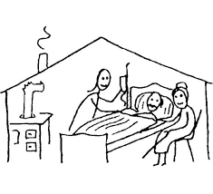
Ambulantní geriatrická péče
2. Ambulantní geriatrická péče
geriatrické ambulance,
ambulantní služby specialistů,
domácí péče

Slide 17
Ambulantní geriatrická péče geriatrické ambulance
vznikaly nejprve při LDN, později při geriatrických odděleních nemocnic.
Geriatrická ambulance je ambulancí nemocničního geriatrického odd. a představuje základnu geriatrického týmu pro konziliární složky hospitalizovaných i ambulantních pacientů.

Slide 18

Ambulantní geriatrická péče geriatrické ambulance
Hlavní zaměření na:
problematiku pádů ve stáří,
kognitivní poruchy,
aterosklerózu,
hypertenzi,
diabetes mellitus,
hyperlipoproteinémii.

Slide 19
Ambulantní geriatrická péče geriatrické ambulance
Léčebně preventivní péče:
diagnostika soběstačnosti a závislosti,
psychosociální hodnocení,
komplexní léčba,
diagnostika a léčba specifických věkových syndromů,
vyhodnocení zdravotního a funkčního stavu seniorů,
řešení zdrav.- soc. problematiky (zanedbávání, týrání),
dispenzarizace rizikových geriatrických pacientů (zejména multimorbidních).

Slide 20
Ambulantní geriatrická péče geriatrické ambulance
Organizačně metodické činnosti:
koordinace léčebné péče akutní a následné,
spolupráce s občanskými iniciativami, orgány státní správy a samosprávy při řešení péče o seniory

Slide 21
Ambulantní geriatrická péče geriatrické ambulance
Konziliární a poradenská činnost:
pro příslušníky pečujících rodin,
pro ošetřovatelské týmy,
na vyžádání odborníků ostatních lékařských oborů,
výuková činnost pro střední, vyšší a vysoké školy.

Slide 22

Ambulantní geriatrická péče specializovaná odborná péče
Specializovaná ambulantní odborná péče:
Velká část klientely osoby nad 60 let,
zejména obory:
vnitřní lékařství,
urologie,
oční,
neurologie,
dermatovenerologie.

Slide 23
Ambulantní geriatrická péče domácí péče
Vždy levnější než péče na lůžku, umožňuje klientovi péči v domácím prostředí při akutních i chronických zdravotních problémech.
Zřizovatelem může být stát, nestátní, neziskové organizace i fyzické osoby.
Obsah péče:
ošetřovatelská péče kvalifikovanou sestrou
v domácím prostředí.
Cíle péče:
zachování a zlepšení soběstačnosti, zlepšení
či udržení kvality života, zmírnění chorobných příznaků.

Slide 24
Ambulantní geriatrická péče domácí péče
Náhrada nebo oddálení hospitalizace na lůžkovém oddělení.
Je poskytována na doporučení praktického lékaře
pro dospělé, odborného nebo ústavního lékaře.
Předpokladem je dostupnost domácí péče nejméně
14 hodin denně 7 dnů v týdnu. Rozsah péče
3krát denně po 1 hodině.
Je hrazena z prostředků zdravotního pojištění.
Nadstandardní služby jsou poskytovány za úhradu.

Slide 25
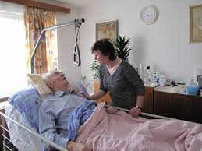
Ambulantní geriatrická péče domácí péče
Podmínky poskytování:
stabilizovaný klinický stav klienta,
domácí prostředí umožňující poskytovat péči,
dostupnost zdravotních a sociálních služeb.

Slide 26
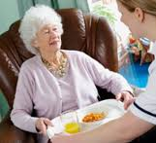
Geriatrická péče intermediální
3. Semimurální geriatrická péče
(intermitentní =přechodová):
centra denních služeb,
denní stacionáře,
týdenní stacionáře,
odlehčovací služby
respitní péče max. 3měsíce

Slide 27
Geriatrická péče ústavní
4. Ústavní geriatrická péče
Krátkodobá
- lůžková oddělení nemocnic,
- geriatrická oddělení,
- geriatrické jednotky,
- gerontopsychiatrie
Dlouhodobá
- LDN,
- zařízení následné péče,
- domovy pro seniory,
- domovy se zvláštním režimem,
- domovy pro osoby se zdravotním postižením,
- hospice.

Slide 28
Krátkodobá ústavní geriatrická péče nemocniční geriatrická oddělení
50. - 60. léta 20. stol. » vznik tzv. interen 2. typu, kde doléčování dlouhodobě nemocných + suplování sociálních služeb.
1983 » lůžková základna léčeben dlouhodobě nemocných, obor geriatrie tak ztotožněn pouze s dlouhodobou péčí, ošetřovatelstvím a sociální problematikou.
Po roce 1990 » v ČR rozvoj geriatrických lůžkových oddělení (geriatrická nemocniční oddělení se poprvé objevila ve 40. letech 20. stol. ve Velké Británii).

Slide 29
Krátkodobá ústavní geriatrická péče nemocniční geriatrická oddělení
Pacienti jsou přijímáni k hospitalizaci z terénu nebo překladem z jiných oddělení k účelnému zvládnutí časných stádií chorob (ne k následné dlouhodobé péči).
Pracoviště má úzkou návaznost na konziliární služby,
je nutné umístění uvnitř nemocničního areálu.
Součástí pobytu je komplexní geriatrické hodnocení.
Společná pro všechny typy geriatrických oddělení
je nadstandardní znalost atypické geriatrické problematiky.

Slide 30
Krátkodobá ústavní geriatrická péče nemocniční geriatrická oddělení
Základní metodou práce je rehabilitační přístup multidisciplinárního týmu, diagnostika a terapie s ohledem na kvalitu života a stav soběstačnosti.
Úkol:
Co nejúčelnější zvládnutí dekompenzace zdravotního a
funkčního stavu u multimorbidních geriatrických
nemocných ohrožených komplikacemi a nepříznivou
prognózou včetně ztráty soběstačnosti.
Propouštěcí proces je cíleně plánován.

Slide 31
Krátkodobá ústavní geriatrická péče
- nemocniční geriatrická oddělení
Typy geriatrických oddělení:
akutní geriatrická nemocniční odd.,
subakutní - funkčně diagnostická odd.,
geriatrická rehabilitační oddělení,
specializované geriatrické jednotky (iktové, ortopedické apod.),
gerontopsychiatrická oddělení.
Nejčastější důvody hospitalizace geriatrických pacientů:
po operačních zákrocích,
onemocnění kardiovaskulárního systému,
mozkový iktus,
diabetes mellitus,
onemocnění respiračního systému,
onemocnění trávicího systému.

Slide 32
Krátkodobá ústavní geriatrická péče
- nemocniční geriatrická oddělení
Geriatrický pacient a multidisciplinární tým:
pacient,
rodina pacienta,
lékař, všeobecná sestra,
sociální pracovník,
klinický psycholog,
fyzioterapeut, ergoterapeut,
dobrovolník aj.
Vzájemný respekt a partnerský vztah jsou základním předpokladem kvalitní péče.

Slide 33
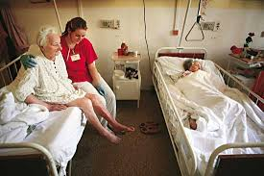
Dlouhodobá ústavní geriatrická péče
- zařízení následné péče - LDN
Léčebny pro dlouhodobě nemocné
Stabilizovaný stav, nepředpokládající zlepšení do 3 měsíců.
Potřeba ošetřovatelské péče více než 3 hodiny denně.
Péči o nemocného nelze nahradit ambulantní péčí nebo
home care.
Často doživotní ošetřování, vysoký podíl terminální péče.

Slide 34
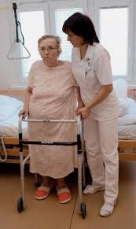
Dlouhodobá ústavní geriatrická péče
- zařízení následné péče – lůžka rehabilitační
Následná péče rehabilitačně rekonvalescentní je poskytovaná především v LDN.
Těžištěm je:
rehabilitace,
rekondice,
rekonvalescence
Cíl :
- návrat seniora do běžného
života či zlepšení jeho soběstačnosti,
schopnost nezávislého života.

Slide 35
Dlouhodobá ústavní geriatrická péče
- zařízení následné péče – lůžka ošetřovatelská
Ošetřovatelská oddělení
Indikace:
potřeba oš. péče, je stanovena dg. a léčeb. postup
s důrazem na ošetřovatelství, stav nemocného je stabilizovaný.
Speciální pozornost: dekubity, imobilizační syndrom,
inkontinence, demence.
Cíl:
udržení či zlepšení stávajícího stupně soběstačnosti a kvality
života, zachování důstojnosti.
Financování:
ošet. a zdrav. péče ze zdrav. pojištění, hotelové služby ze soc.
resortu + spoluúčast nemocného.

Slide 36
Geriatrizace nemocničních služeb
Neovlivnitelné faktory
nárůst populace seniorů
vyšší prevalence chorob ve stáří
Ovlivnitelné faktory
prodlužování ošetřovací doby
nadbytečné čekání na zajištění péče po propuštění
časté rehospitalizace či překlady multimorbidních a multidisciplinárních nemocných
tendence k ambulantním výkonům především u mladší populace
hospitalizace jako náhradní neúčelné řešení sociální situace

Slide 37
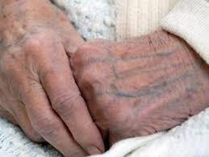
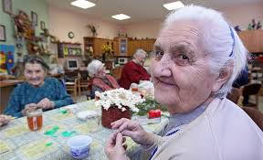
Dlouhodobá ústavní geriatrická péče
- domovy pro seniory
Nejrozšířenější forma ústavní péče, zajišťují komplexní pečovatelskou, ošetřovatelskou a lékařskou péči.
Pro seniory, kteří potřebují komplexní péči, kterou jim nemůže zajistit rodina ani pečovatelská či jiná služba.

Slide 38
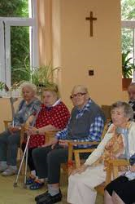
Dlouhodobá ústavní geriatrická péče
- domovy pro seniory
Transformace z domovů důchodců a penzionů
pro důchodce.
Přijetí pouze
se souhlasem klienta.
Možné přechodné pobyty
při respitní péči (do 3 měs.).
Obyvatel hradí část nákladů
- úhrada za bydlení, stravu, služby.

Slide 39
Domov pro seniory dle § 49 zákona č. 108/2006 Sb.
Domovy pro seniory
V domovech pro seniory se poskytují pobytové služby osobám, které mají sníženou soběstačnost zejména z důvodu věku, jejichž situace vyžaduje pravidelnou pomoc jiné fyzické osoby.
a) poskytnutí ubytování,
b) poskytnutí stravy,
c) pomoc při zvládání běžných úkonů péče o vlastní osobu,
d) pomoc při osobní hygieně nebo poskytnutí podmínek pro osobní hygienu,
e) zprostředkování kontaktu se společenským prostředím,
f) sociálně terapeutické činnosti,
g) aktivizační činnosti,
h) pomoc při uplatňování práv, oprávněných zájmů
a při obstarávání osobních záležitostí

Slide 40
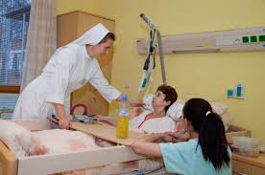
Dlouhodobá ústavní geriatrická péče
- hospic -
zvláštní forma ošetřovatelského ústavu, který zabezpečuje i respitní péči (neboli odlehčovací služby),
vždy nestátní lůžkové zdravotnické zařízení,

Slide 41
Dlouhodobá ústavní geriatrická péče
- hospic -
HOSPIC (hospitál) » útulek pro pocestné;
způsob péče o umírající prováděný v instituci (hospici),
stacionáři nebo doma, s cílem kvalitně žít až do konce.
poskytuje péči klientům s progredujícím onemocněním,
na péči se mohou podílet i osoby blízké
vysoký standard vybavení i péče
klient by měl znát svůj stav i způsob péče.

Slide 42
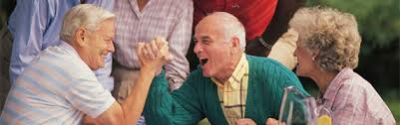
Dlouhodobá ústavní geriatrická péče
Trendy ve vývoji dlouhodobé ústavní péče:
vzor v zahraničních zkušenostech,
vytváření seniorských center, které budou poskytovat služby
v domácnostech a zároveň poskytovat péči
na ošetřovatelském oddělení,
nahrazování velkých center pro několik stovek klientů komunitními projekty pro cca 10 osob,
využití moderních technologií a kompenzačních pomůcek,
včetně dálkového sledování.

Slide 43
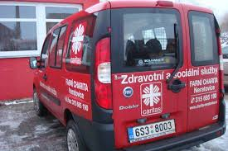

Sociální služby
Zákon 108/2006 Sb., o sociálních službách
§ 32 Sociální služby zahrnují:
a) sociální poradenství,
b) služby sociální péče,
c) služby sociální prevence.

Slide 44
Sociální služby
§ 33 Formy poskytování sociálních služeb:
Sociální služby se poskytují jako služby pobytové, ambulantní nebo terénní.
Pobytovými službami se rozumí služby spojené s ubytováním v zařízeních sociálních služeb.
Ambulantními službami se rozumí služby, za kterými osoba dochází nebo je dopravována do zařízení sociálních služeb a součástí služby není ubytování.
Terénními službami se rozumí služby, které jsou osobě poskytovány v jejím přirozeném sociálním prostředí.

Slide 45

Sociální služby
§ 34 Pro poskytování sociálních služeb se zřizují tato zařízení sociálních služeb:
a) centra denních služeb,
b) denní stacionáře,
c) týdenní stacionáře,
d) domovy pro osoby se zdravotním postižením,
e) domovy pro seniory,
f) domovy se zvláštním režimem,
g) chráněné bydlení,
h) azylové domy,

Slide 46

Sociální služby
i) domy na půl cesty,
j) zařízení pro krizovou pomoc,
k) nízkoprahová denní centra,
l) nízkoprahová zařízení pro děti a mládež,
m) noclehárny,
n) terapeutické komunity,
o) sociální poradny,
p) sociálně terapeutické dílny,
q) centra sociálně rehabilitačních služeb,
r) pracoviště rané péče,
s) intervenční centra,
t) zařízení následné péče.
Kombinací zařízení sociálních služeb lze zřizovat
mezigenerační a integrovaná centra.

Slide 47
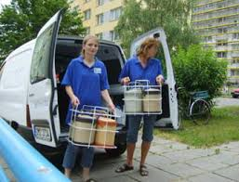
Sociální služby
§ 35 Základními činnostmi při poskytování sociálních služeb jsou:
a) pomoc při zvládání běžných úkonů péče o vlastní osobu,
b) pomoc při osobní hygieně nebo poskytnutí podmínek
pro osobní hygienu,
c) poskytnutí stravy nebo pomoc při zajištění stravy,
d) poskytnutí ubytování, popřípadě přenocování,
e) pomoc při zajištění chodu domácnosti,
f) výchovné, vzdělávací a aktivizační činnosti,

Slide 48
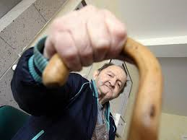
Sociální služby
g) sociální poradenství,
h) zprostředkování kontaktu se společenským prostředím,
i) sociálně terapeutické činnosti,
j) pomoc při uplatňování práv, oprávněných zájmů
a při obstarávání osobních záležitostí,
k) telefonická krizová pomoc,
l) nácvik dovedností pro zvládání péče o vlastní osobu, soběstačnosti a dalších činností vedoucích k sociálnímu začlenění,
m) podpora vytváření a zdokonalování základních pracovních návyků a dovedností.

Slide 49
Sociální služby
§ 39 Osobní asistence
Osobní asistence je terénní služba poskytovaná osobám, které mají
sníženou soběstačnost z důvodu věku, chronického onemocnění
nebo zdravotního postižení, jejichž situace vyžaduje pomoc jiné
fyzické osoby.
Služba se poskytuje bez časového omezení, v přirozeném sociálním
prostředí osob a při činnostech, které osoba potřebuje.
Ideální způsob kompenzace, kdy klient může zůstat v domácím
prostředí a asistent mu napomáhá v úkonech, které sám nezvládá.
Financování
» granty, sponzorství, sám klient.

Slide 50
Sociální služby
§ 40 Pečovatelská služba
Pečovatelská služba je terénní nebo ambulantní služba
poskytovaná osobám, které mají sníženou soběstačnost z důvodu
věku, chronického onemocnění nebo zdravotního postižení,
a rodinám s dětmi, jejichž situace vyžaduje pomoc jiné fyzické
osoby.
Služba se poskytuje ve vymezeném čase v domácnostech osob
a v zařízeních sociálních služeb.
Pečovatelská služba poskytuje péči v domácím prostředí, je placená,
zahrnuje sociální ošetřovatelství, péči o domácnost, asistenční služby
a stravování.
Pečovatelské služby » zřizovateli jsou obce nebo nestátní neziskové
organizace.
Nejvíce jsou využívána střediska osobní hygieny, prádelny a jídelny.

Slide 51
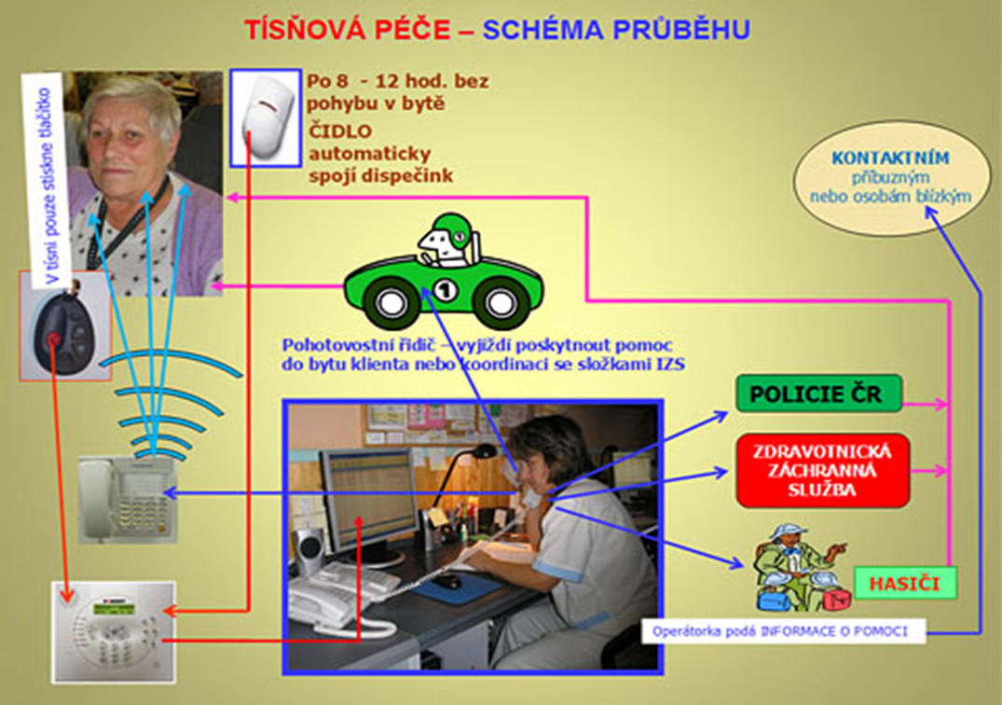
Sociální služby
§ 41 Tísňová péče
Tísňová péče je terénní služba, kterou se poskytuje nepřetržitá
distanční hlasová a elektronická komunikace s osobami vystavenými
stálému vysokému riziku ohrožení zdraví nebo života v případě
náhlého zhoršení jejich zdravotního stavu nebo schopností.

Slide 52
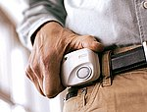
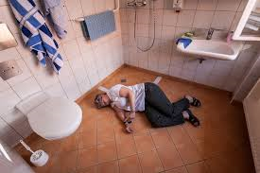
Sociální služby
poskytovatelem služby
je dispečink tísňové péče
zabezpečuje v krizové situaci poskytnutí okamžité odborné pomoci, kterou si klient přivolá stisknutím tísňového tlačítka
odborná pomoc je nepřetržitá
(24 hodin denně, 7 dnů v týdnu)

Slide 53
Sociální služby
Uživatelé služby
osamělí senioři
osoby se zdravotním postižením
osoby v nepříznivé životní situaci, ohrožené zdravotními a sociálními riziky
rodiny seniorů a zdravotně postižených občanů
osoby pečující o seniory a zdravotně postižené občany
subjekty poskytující sociální a zdravotní služby seniorům a zdravotně postiženým občanům (obce, městské části, komunity)

Slide 54
Sociální služby
Kritéria pro poskytnutí služby
osoby starší 60 let
osoby mladší 60 let zdravotně postižené
osoby osamělé
odlehlé bydliště, které působí značnou psychickou zátěž
snížené schopnosti v oblasti osobní péče a péče
o domácnost (zdravotním postižením, psychosomatickými obtížemi, sníženou hybností, stářím)
pro přijetí žádosti je využíváno stanovisko regionálních a
obecních sociálních odborů, kdy často je služba zavedena na
jejich žádost
http://socialnipece.brno.cz

Slide 55

Sociální služby
Dobrovolnictví
- je svobodně zvolená činnost vykonávaná ve prospěch druhých bez nároku na odměnu.
Národní dobrovolnické centrum Hestia, metodické a vzdělávací
centrum, realizuje projekty pro profesionální dobrovolnictví,
spolupracuje s dalšími centry v ČR.
www.hest.cz

Slide 56
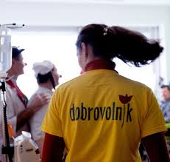
Sociální služby
Dobrovolník je
člověk s vyvinutým citem pro potřeby okolí
člověk, který chce změnit věci, se kterými není spokojen
člověk, který se odhodlá k zapojení do činností, které jsou nedostatečně zajišťovány např. státními institucemi
člověk, který neváhá obětovat svůj čas, energii a schopnosti
pro druhé
Dobrovolník ve zdravotnických i sociálních zařízeních může pomoci klientovi vyplnit dlouhý čas, doprovázet ho na vyšetření, připravovat aktivity, které mu ulehčí pobyt a přispět tak
ke zlepšení psychosociálních podmínek.

Slide 57

Sociální služby
Význam služeb sociální péče
spočívá v integračním působení, jež umožňuje kvalitněji a důstojně žít osobám, které by jinak měly vážné problémy nebo by byly ze společnosti vyloučeny
zvyšuje nezávislost a samostatnost při rozhodování o životě
napomáhají rozvoji vztahů v komunitě
přispívají k vytvoření nových pracovních míst

Slide 58
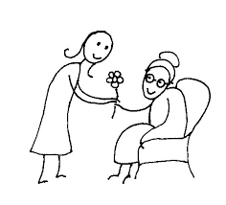
Sociální služby
Obecné principy služeb sociální péče
důstojnost
soukromí
nezávislost
volba
právo
naplnění
zplnomocnění

Slide 59

Cestou pohostinnosti, zdvořilosti a přátelství, se v člověku setkáváme s člověkem.
Děkuji za pozornost

